Slide 1
2018
Anno europeo del patrimonio culturale
La diversità del patrimonio culturale: l'unicità dell'Italia
Milano, 25 ottobre 2018
Francesco Laera, Commissione europea

Slide 2



Oggi parliamo di…

Slide 3
Oggi parliamo di…

Slide 4
Il nostro patrimonio: dove il passato incontra il futuro

Slide 5

Perché?
Per celebrare in tutta Europa il nostro ricco patrimonio culturale
Come?
Con iniziative e manifestazioni in tutta Europa
È fonte di crescita e occupazione, rappresenta un vasto potenziale per l’Europa ma dobbiamo valorizzarlo

Slide 6
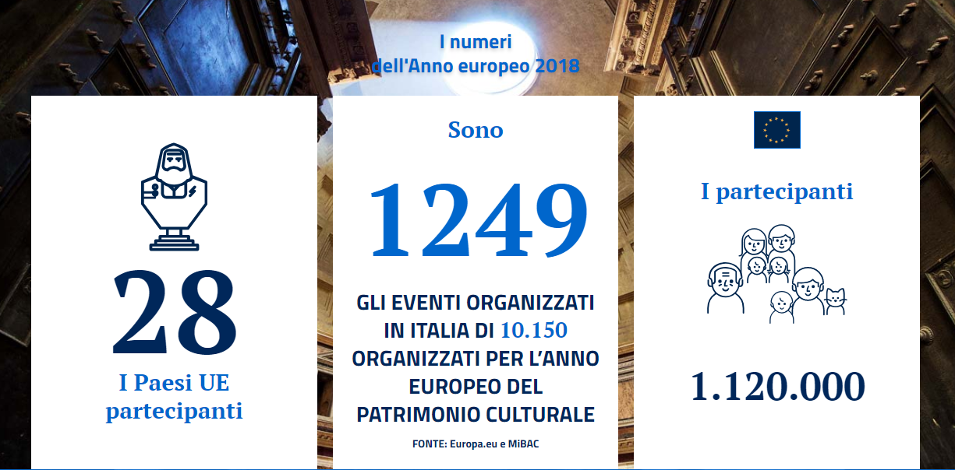
www.annoeuropeo2018.beniculturali.it/

Slide 7

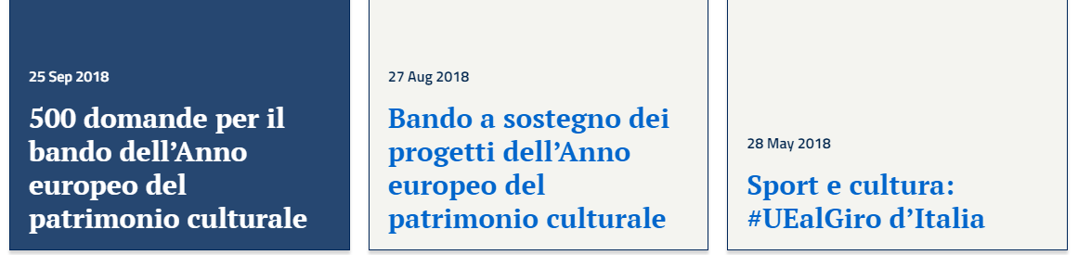
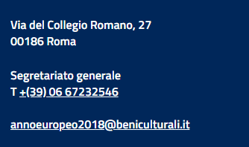

Slide 8

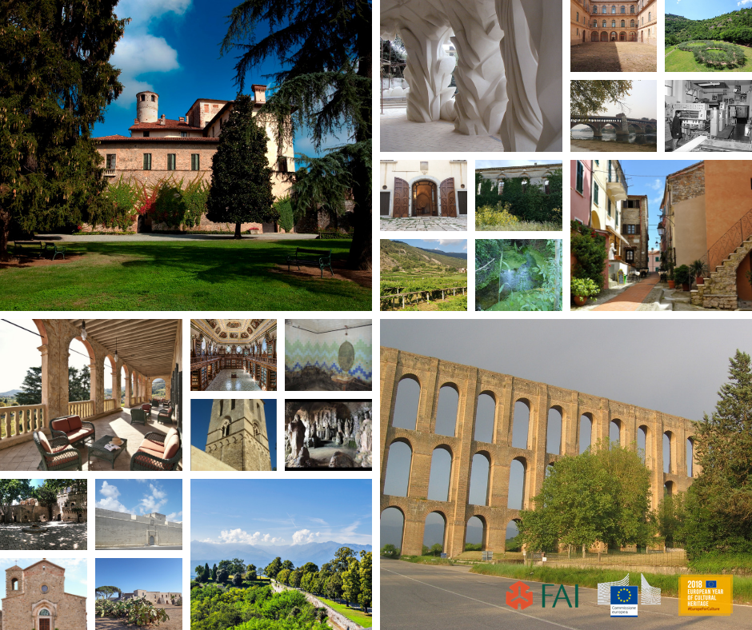
ATTIVITA' DELLA RAPPRESENTANZA
Marzo 2018
Ottobre 2018
Giornate di Primavera: 7 siti in Piemonte, Lombardia e Veneto che hanno ricevuto finanziamenti europei
Giornate d'Autunno FAI: 32 siti in tutta Italia che hanno ricevuto finanziamenti europei
Tutti aperti al pubblico e visitabili attraverso veri e propri "Itinerari europei"

Slide 9

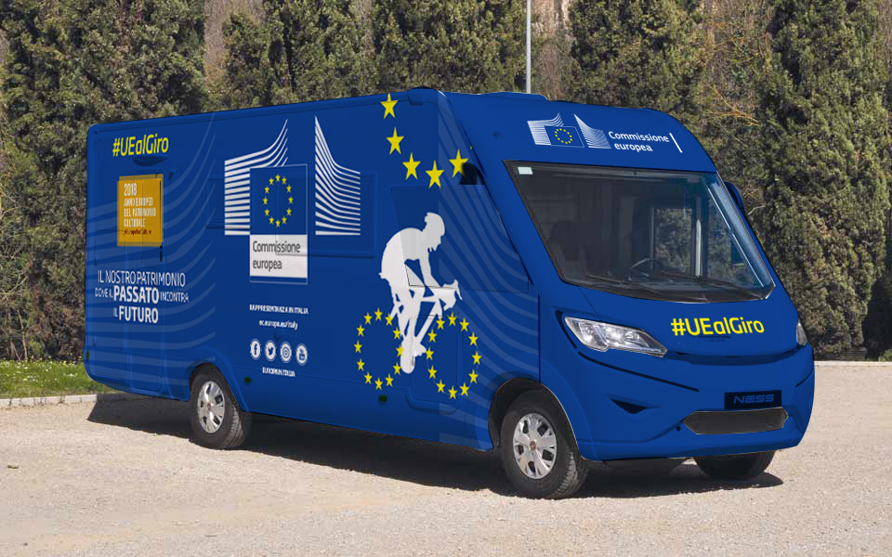
ATTIVITA' DELLA RAPPRESENTANZA
Maggio 2018
GIRO D'ITALIA
#UEalGiro

Slide 10

ATTIVITA' DELLA RAPPRESENTANZA
Maggio 2018
SALONE DEL LIBRO DI TORINO

Slide 11
I numeri dell'investimento UE nel patrimonio culturale

Slide 12
Oggi parliamo di…

Slide 13
a

Slide 14

Cos'è?
Il programma a sostegno dei settori della cultura e degli audiovisivi con un bilancio di
€1,46 miliardi

Slide 15
Com'è organizzato?
Cultura
Media
Sezione transettoriale

Slide 16
Sostiene :
Progetti transnazionali
Piattaforme europee che promuovono gli artisti emergenti
Capitale Cultura
Premio Europa Nostra
Giornata Patrimonio
CULTURA
https://eacea.ec.europa.eu/creative-europe/actions/culture/cooperation-projects_en

Slide 17
Oggi parliamo di…

Slide 18

PIANO JUNCKER

Slide 19

Cosa ha fatto il Piano Juncker?
300 milioni di euro per finanziare PMI italiane nei settori creativo e culturale
Promozione di nuovi prestiti alle imprese in vari settori: cinema, teatro, tv, editoria e architettura.

Slide 20

GLI STRUMENTI DEL PIANO JUNCKER
Fondo europeo per gli investimenti strategici (FEIS): mobilitazione degli investimenti privati
www.eif.org/
Polo europeo di consulenza sugli investimenti e il Portale dei progetti di investimento europei: assistenza tecnica e visibilità delle opportunità di investimento
http://eiah.eib.org/ https://ec.europa.eu/eipp/desktop/en/index.html
Miglioramento contesto imprenditoriale

Slide 21
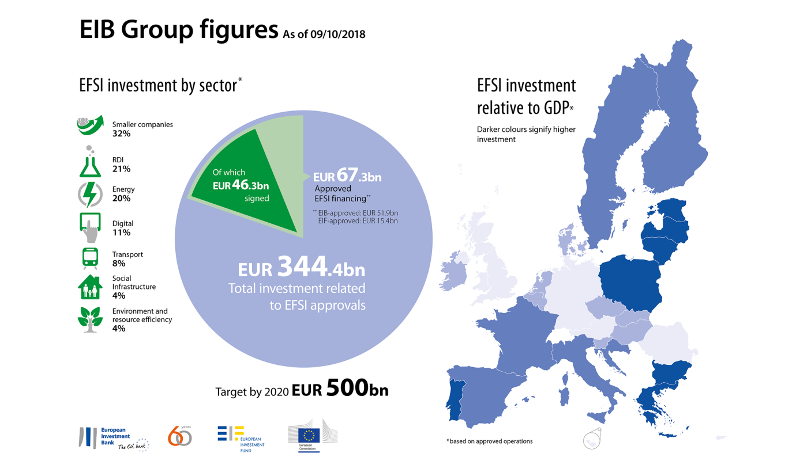
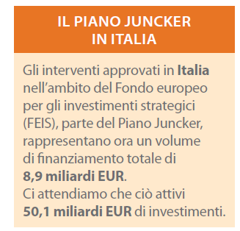
Risultati nella UE e in Italia

Slide 22
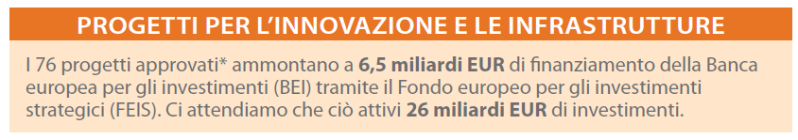
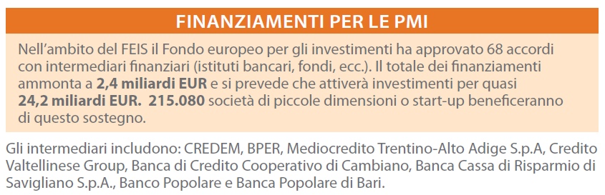
Risultati in Italia

Slide 23


Slide 24

Cos'è?
Uno dei fondi strutturali europei istituto nel 1975.
Nello specifico interviene attraverso:
investimenti produttivi per creare o salvaguardare posti di lavoro durevoli;
investimenti per le infrastrutture;
misure di sostegno alle piccole e medie imprese.

Slide 25
Come funziona?
I fondi sono gestiti dai Paesi stessi, attraverso accordi di partenariato, in collaborazione con la Commissione europea.
Questi accordi comportano una serie di programmi di investimento per distribuire i finanziamenti alle diverse regioni e ai vari progetti.
Chiunque rispetti i requisiti può partecipare ai bandi e beneficiare dei finanziamenti.

Slide 26



Grazie per l'attenzione
francesco.laera@ec.europa.eu
Twitter: @franlaer
http://ec.europa.eu/italy
europainitalia
Francesco LAERA
Addetto stampa
Commissione europea - Rappresentanza a Milano
Corso Magenta, 59 - I-20123 Milano

